Slide 1
Портреты
писателей

Slide 2

Портреты писателей и их краткие биографии
Андерсен Х.К.
Бажов П.П.
Барто А.Л.
Берестов В.Д.
Бианки В.В.
Гримм
Даль В.И.
Драгунский В.Ю.
Ершов П.П.
Есенин С.А.
Житков Б.С.
Жуковский В.А.
Заходер Б.В.
Лермонтов М.Ю.
Михалков С.В.
Некрасов Н.А.
Шарль Перро
Свифт Джонатан
Тютчев Ф.И.
Чехов А.П.

Slide 3
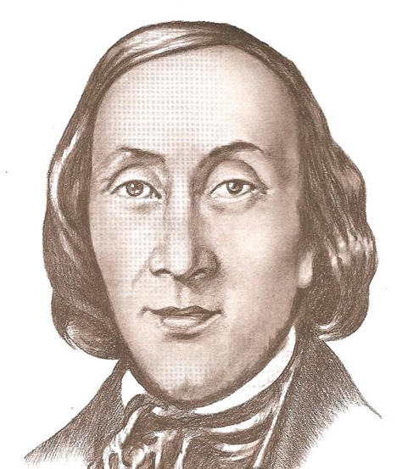
Ханс Кристиан Андерсен
Родился 2 апреля в датском городке Оденсе, расположенном на острове Фюн, в семье сапожника. Мальчик с детства любил петь, читать стихи, мечтал стать актёром. В 14 лет пробовал писать пьесы для театра. Будучи гимназистом, опубликовал несколько стихотворений. Став студентом университета, писал романы.
Всемирную известность сказочника приобрёл в 1835 г., после издания первого из трёх сборников «Сказок, рассказанных для детей». В него вошли «Принцесса на горошине», «Свинопас», «Огниво», «Дикие лебеди», « Русалочка», «Новое платье короля», «Дюймовочка». Всего им написано 156 сказок, из них, кроме перечисленных, самыми популярными стали «Стойкий оловянный солдатик» (1838), «Соловей» (1843), «Гадкий утёнок» (1843) , «Снежная королева» (1844).
День рождения Х. К. Андерсена объявлен Международным днём детской книги. Учреждена Международная премия Х. К. Андерсена за создание лучшей книги для детей.
(1805-1875)

Slide 4
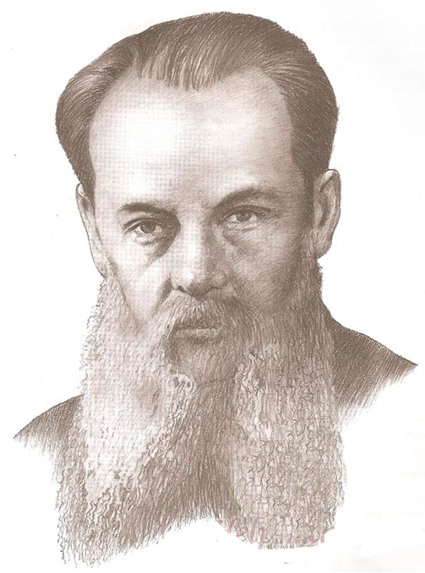
Павел Петрович Бажов
Родился 27 января около Екатеринбурга на Урале в семье горнозаводского мастера, был единственным ребёнком в семье. Детские годы прошли в среде уральских мастеров.
Первоначальное образование получил в екатеринбургском духовном училище, в 1899 г. с отличием окончил пермскую духовную семинарию.
Трудовую биографию начал учителем начальных классов, потом работал учителем русского языка в Екатеринбурге. Около 15 лет редактировал местную газету, занимался журналистикой, писал фельетоны, рассказы, очерки, заметки в журналы. Собирал фольклор, интересовался историей Урала.
Писательская деятельность Бажова началась в 57 лет созданием особого жанра - уральского сказа, сделавшего автора известным. Первый сказ «Дорогое имечко» появился в 1936 г. Свои произведения Бажов объединил в сборник сказов старого Урала - «Малахитовая шкатулка».
Творчество писателя адресовано взрослым читателям. Но есть произведения, вошедшие в круг детского чтения, такие как «Медной горы хозяйка», «Малахитовая шкатулка», «Каменный цветок», «Серебряное копытце». По мотивам сказов создан кинофильм «Каменный цветок» (1946) и поставлен балет С. Прокофьева «Сказ О каменном цветке» (1954).
(1879-1950)

Slide 5
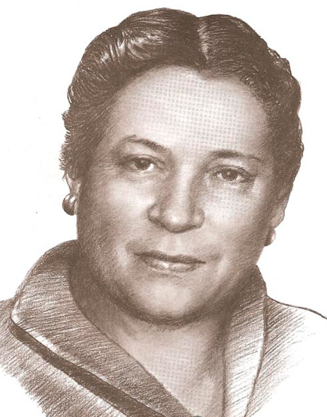
Агния Львовна Барто
Родилась в Москве в семье ветеринарного врача. В детстве увлекалась танцами, училась в хореографическом училище. Своими учителями по литературному творчеству считала В. В. Маяковского, К. И. Чуковского, С. Я. Маршака. Её первая книга вышла в 1925 г.
А.Л. Барто написаны книги стихов для детей «Мишка-воришка» (1925), «Братишки» (1928), «Девочка-рёвушка» И «Девочка чумазая» (1930), «Игрушки» (1936), «Дом переехал» (1938), «Снегирь» (1939), «Верёвочка» (1941), «Первоклассница» (1945), «Стихи детям» (1949), «В школу» и «Мы С Тамарой» (1966), «Я расту» и «Буква Р» (1968), «3а цветами в зимний лес» (1970) и др. По её сценарию (совместно с Риной 3елёной) снят знаменитый фильм «Подкидыш» (1939).
В годы Великой Отечественной войны (1941 - 1945) А. Л. Барто выезжала на фронт с концертами, выступала по радио. После войны вела радиопередачу «Найти человека» о поисках семеи детеи, потерявшихся на воине, а в 1969 г. опубликовала одноимённую книгу.
Стихи А. Л. Барто известны маленьким читателям во всем мире.
(1906 - 1981 )

Slide 6
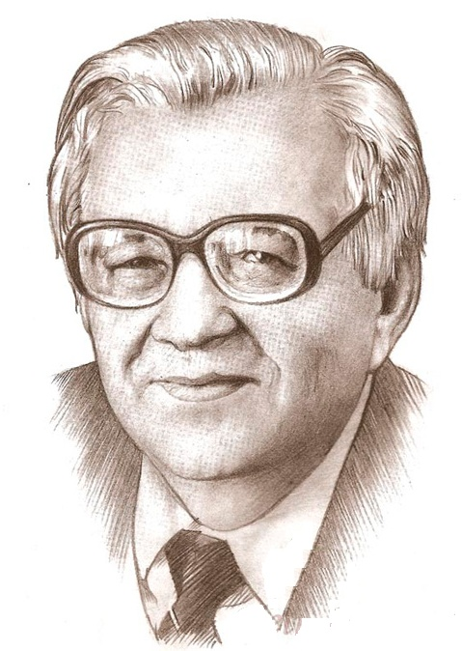
Валентин Дмитриевич Берестов
Родился в г. Мещовске под Калугой в семье учителя истории. «Когда мне было четыре года, в моей жизни произошло чрезвычайно важное событие: я научился читать. Это было очень кстати. Ведь именно тогда создавалась наша детская литература... Помню, как я стоял у ворот и ждал, не идет ли почтальон со свежим номером «Чижа» или «Дружных ребят»* ... С тех самых пор я навсегда полюбил детскую литературу и детских писателей», вспоминал В. Д. Берестов.
Литературная деятельность началась так. «В 1942 году в Ташкенте, куда мы с мамой и братом были эвакуированы, я набрался смелоcти и показал свои стихи К. И. Чуковскому. Эта встреча и стала определяющей в моей дальнейшей жизни». Дружба с С. Я. Маршаком и А. Н. Толстым сыграла важную роль в становлении В. Д. Берестова как писателя.
В 1951 г. окончил Московский государственный университет, по специальности археолог**. Помимо литературы увлекался историей, много путешествовал, участвовал в археологических раскопках в Новгороде, в Средней Азии.
Среди произведений для детей наиболее известны сборники стихов и сказок: «Про машину» (1957), «Весёлое лето» (1958), «Как найти дорожку». В творчестве писателя есть повести «Меня приглашают на Марс» (1960), «Приключений не будет» (1962), «Меч в золотых ножнах» (1964), «Каменные зёрна» (1966), а также рассказы, очерки и переводы.
(1928-1998)

Slide 7
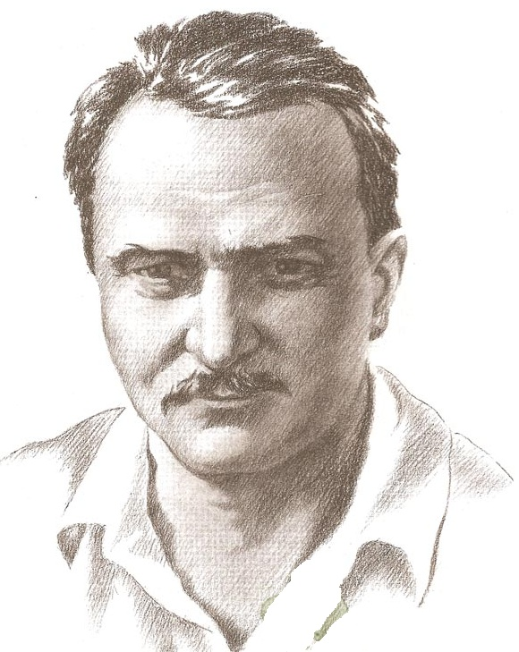
Виталий Валентинович Бианки
Родился 11 февраля в Петербурге в семье учёного-орнитолога. Атмосфера, царившая в доме будущего писателя, определила его интерес к природе. Окончив естественнонаучное отделение Петербургского университета, В. Н. Бианки побывал в экспедициях по всей России, записывая свои наблюдения.
В. В. Бианки - писатель-натуралист, его можнo считать одним из основоположников природоведческого направления в детской литературе.
Литературную деятельность начал в 1923 г., опубликовав сказку «Путешествие красноголового воробья». Затем были и другие сказки: «Первая охота» (1924), «Чей нос лучше?» (1924), «Лесные домишки» (1924), «Хвосты» (1928), «Мышонок Пик» (1928), «Теремок» (1929) , «Приключения муравьишки» (1936) и т. д. Известны также повести и рассказы писателя «Одинец» (1927), «Последний выстрел» (1928), «Страна зверей» (1935), «Джульбарс» (1937), «Заячьи хитрости» (1941), «Лесные были и небылицы» (1952) и др. Большой интерес для юных читателей представляет знаменитая «Лесная газета» (1928).
(1894-1959)

Slide 8
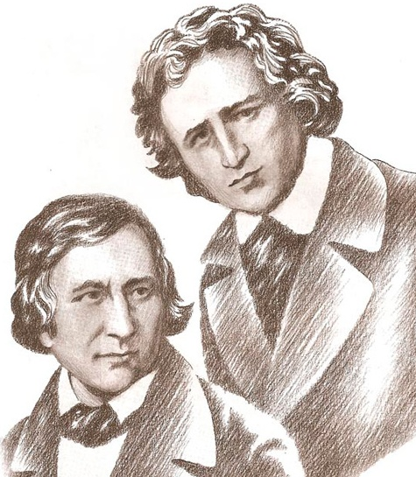
Якоб Гримм (1785-1863) Вильгельм Гримм (1786-1859)
Якоб родился 4 января 1785 Г., Вильгельм 24 февраля 1786 г. в семье чиновника в немецком городе Ханау. Росли в благополучной семье, в атмосфере любви и добра.
За четыре года вместо положенных восьми лет братья окончили полный курс гимназии. Получили юридическое образование, служили профессорами в Берлинском университете. Создали «Немецкую грамматику» и словарь немецкого языка.
Собиранием и изучением народных сказок братья Гримм увлекались ещё в студенческие годы. Славу великих сказочников принесли им три сборника «Детских И семейных сказок» (1812, 1815, 1822). Среди них «Бременские музыканты», «Горшок каши», «Кот В сапогах», «Красная шапочка», «Белоснежка», «Золушка», «Золотой гусь», «Волк И семеро козлят» - всего около 200 сказок.
Некоторые учёные считают, что братья Гримм не сочиняли сказки, а обрабатывали и творчески пересказывали лишь те, которые записывали со слов народных сказителей.
Сказки братьев Гримм были переведены на многие языки мира, в том числе и на русский язык.

Slide 9
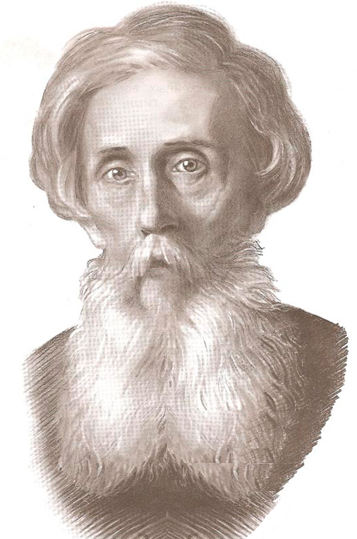
Владимир Иванович Даль
Родился 22 ноября в г. Луганске в семье врача. Родители В. И. Даля - отец, приехавший в Россию из Дании по приглашению Екатерины II, и мать, обрусевшая немка, - дали сыну' хорошее домашнее образование. В 17 лет окончил морской кадетский корпус, а затем медицинский факультет университета в г. Тарту (ныне Эстонская Республика). Служил морским офицером, хирургом, чиновником, но всю жизнь посвятил изучению русского языка и литературному творчеству.
В 1862 г. был опубликован уникальный сборник «Пословицы русского народа», в который вошло более 30 000 пословиц, поговорок, прибауток. Большинство из них и поныне живёт в проиведениях писателей, в повседневной речи людей.
Более пятидесяти лет В. И. Даль трудился над созданием знаменитого «Толкового словаря живого великорусского языка» (1863-1866), состоящего из четырёх томов и содержащего более 20 000 русских слов. В словарных статьях дается разъяснение смысла и значении слов.
В 1871 г. появились два сборника народных сказок для детей, которые были обработаны В. И. Далем. Среди них «Девочка Снегурочка», «Старик - годовик», «О дятле», «Привередница», «У тебя у самого свой ум», «Лучший певчий», «Про мышь зубастую да про воробья богатого» и др.
(1801-1872)

Slide 10
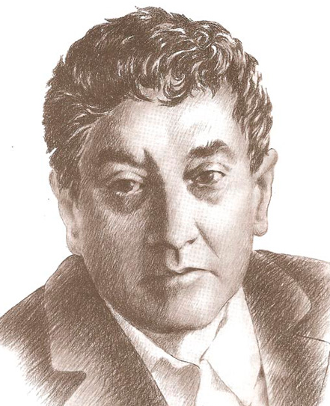
Виктор Юзефович Драгунский
Родился в Нью-Йорке, где его родители получали образование. Вскоре после рождения сына семья возвратилась в Россию. Трудовую деятельность начал в 16 лет, работал шорником*, лодочником, потом актером в театре и в цирке. Начиная с 1940 г. стал пробовать свои силы в литературном творчестве, создавая эстрадные монологи, тексты для клоунов.
В детской литературе известен как автор серии замечательных произведений под общим названием «Денискины рассказы».: Известно, что прототипом главного героя стал сын писателя Дениска. Первые рассказы были опубликованы в журнале «Мурзилка». в 1959 г. В 1961 г. вышла первая книга из серии «Он живой И светится», в которую были включены 16 рассказов. Однако на этом приключения Дениски, его друга Мишки и других ребят не заканчиваются - в разные годы издаются рассказы «Расскажите мне про Сингапур», «Заколдованная буква», «Сражение у Чистой речки», «Тайное становится явным», «Куриный бульон», «Третье место в стиле баттерфляй**», «Человек с голубым лицом», всего около 100 рассказов.
Виктор Драгунский внёс огромный вклад в развитие юмористической литературы для детей.
(1913-1972)

Slide 11
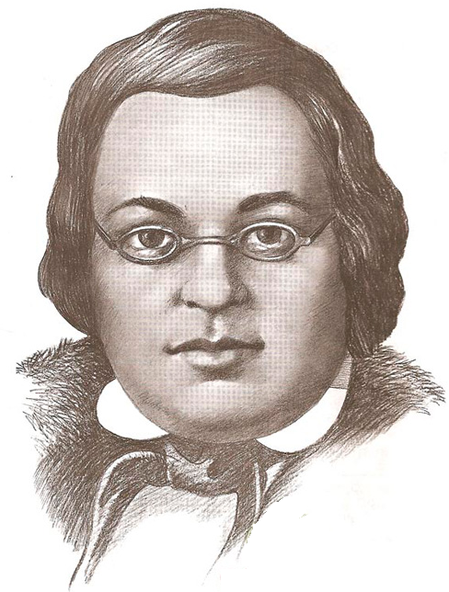
Пётр Павлович Ершов
Родился б марта в деревне Безруково Тобольской губернии в семье чиновника. Многочисленные переезды с отцом по Сибири обогатили представления молодого П. П. Ершова о жизни русского народа.
Во время учёбы в тобольской гимназии были написаны первые стихи. С 1831 по 1835 г. учился в Петербургском университете, много занимался самообразованием, увлекался литературным творчеством. После окончания университета вернулся в Тобольск, где работал сначала учителем, а с 1857 г. - директором гимназии.
Под впечатлением сказок В. А. Жуковского и А. С. Пушкина была написана стихотворная сказка «Конёк-горбунок», основанная на сюжетах русского фольклора. Первое чтение сказки состоялось в студенческой аудитории, а первая публикация в 1834 г. В том же году вышло отдельное издание сказки. А. С. Пушкин после знакомства с рукописью «Конька-горбунка» одобрил её и признался, что «теперь этот род сочинении можно мне и оставить». Сказка П. П. Ершова стала настолько популярной, что через некоторое время появилась в сборнике русских народных сказок. Сам писатель объяснял этот факт так: «Вся моя заслуга тут, что мне удалось попасть в народную жилку. 3азвенела родная - и русское сердце отозвалось ... »
(1815-1869)

Slide 12
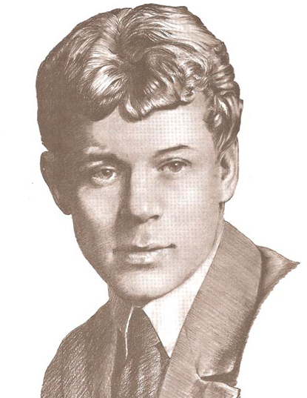
Сергей Александрович
Есенин
Родился 3 октября в селе Константиново Рязанской губернии в крестьянской семье. Читать научился в пять лет. Окончил сельское училище и церковно-учительскую школу. В 1912 г. переехал в Москву, работал в типографии, посещал занятия народного университета, пробовал писать первые стихи.
Стихотворение «Берёза» (1913) стало первым опубликованным произведением Есенина. Оно было напечатано в детском журнале «Мирок». Для детей Есенин практически не писал, хотя и составил специальный сборник стихотворений «3арянка». Поэт признавался, что «писать для детей - надо особый дар иметь».
Однако благодаря тому, что С. А. Есенин в своих произведениях воспевал любовь к Отечеству, к родной природе, некоторые из его стихотворении вошли в круг детского чтения: «Поёт зима - аукает ... » (1910), «Тихо дремлет река ... » (1912), «Берёза» (1913), «С добрым утром!» (1914), «Колокол дремавший ... », «Пороша» (1914), «Бабушкины сказки» (1915), «Черёмуха» (1915), «Я покинул родимый дом ... » (1918), «Нивы сжаты, рощи голы ... » (1918).
(1895-1925)

Slide 13
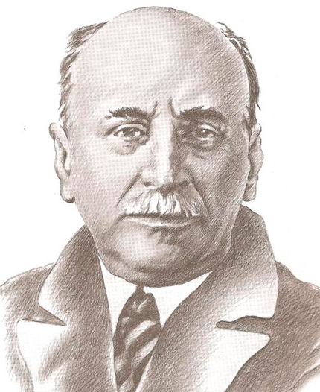
Борис Степанович Житков
Родился 11 сентября в Новгороде в семье преподавателя математики и пианистки. Получил начальное домашнее образование и прекрасное семейное воспитание. Учился в одесской гимназии и был одноклассником К. Чуковского.
По образованию химик и биолог, инженеркораблестроитель и штурман дальнего плавания. Работал юнгой, штурманом, капитаном научноисследовательского судна, служил морским офицером. Преподавал физику и черчение, был директором технического училища.
Человек энциклопедических знаний.
Житков свободно владел основными европейскими языками, много путешествовал, объездил почти весь свет.
Богатейший жизненный опыт и умение интересно и точно выразить свои мысли на бумаге привели Б. С. Житкова в детскую литературу.
Его первые рассказы были опубликованы в 1924 г. в журнале «Воробей», где тогда работали С. Маршак и К. Чуковский. Написал морские истории, вошедшие в сборники «Злое море» (1924) и «Морские истории» (1937), пьесы, сказочные повести, научно-популярные и научно-художественные книги «Свет без огня» (1927), «Про эту книгу» (1927), «Пароход» (1935), «Рассказы о животных» (1935). Всего Б. С. Житковым создано около 200 произведении.
(1882-1938)

Slide 14
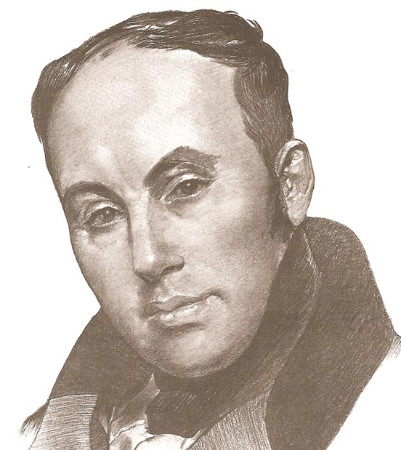
Василий Андреевич Жуковский
Родился 9 февраля в селе Мишенское Тульской губернии. Воспитывался в семье помещика, получил фамилию бедного дворянина А. Жуковского, который был его крёстным отцом. С 14 лет учился в Благородном пансионе* при университете в Москве и окончил его с серебряной медалью.
Некоторое время В. А. Жуковский находился при дворе и служил учителем русского языка будущей императрицы Александры Фёдоровны (супруги Николая Павловича) и будущего императора Александра 11.
В 1826 г. печатаются прозаические переводы В. А. Жуковского сказок братьев Гримм. Летом 1831 г. жил в Царском Селе и часто встречался с А. С. Пушкиным. На основе полученной от поэта фольклорной записи он создал «Сказку О Царе Берендее, о сыне его Иване-царевиче, о хитростях Кощея Бессмертного и премудрости Марьи-царевны, Кощеевой дочери». Затем появились сказки: перевод «Спящая царевна» (1831), «Война мышей и лягушек» (1831), «Сказка об Иване-царевиче и Сером волке» (1845), «Кот в сапогах» (1845), «Тюльпановое дерево» (1845). Для своих детей Павла и Александры поэт написал стихотворения «Мальчик С пальчик» (1851), «Птичка», «Котик И КОЗЛИК», «Жаворонок». Детям младшего школьного возраста доступны также стихи разных лет «Остров», «Загадка», «Родного неба милый свет...».
(1783-1852)

Slide 15
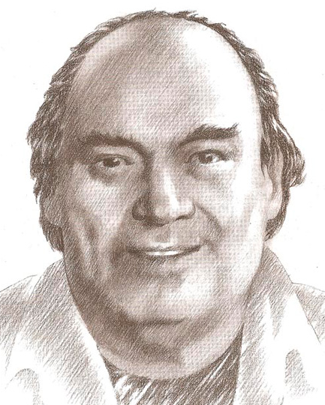
Борис Владимирович 3аходер
Родился в Молдавии 9 сентября в семье юриста и переводчицы. Школьные годы провёл в Москве, отличался неугомонным, озорным характером. Учился в Литературном институте и с отличием его закончил.
В 1955 г. вышли в свет первые весёлые стихи Бориса Заходера для детей в книгах «На задней парте», затем появились и другие сборники: «Никто и другие» (1958), «Кто на кого похож» (1960), «Школа для птенцов» (1970), «Считалия» (1979), «Моя Вообразилия» (1980), «Если мне подарят лодку» (1981). Писал он и сказки, собранные в сборниках «Мартышкино завтра» (1956), «Русачок» (1967), «Добрый носорог» (1977), «Жил-был Фип» (1977).
В начале 50-х гг. опубликовал книгу переводов «Весёлые стихи польских поэтов». Затем последовали полюбившиеся юным читателям переводы А. Милна «Винни-Пух и все-все-все», А. Линдгрен «Малыш И Карлсон, который живёт на крыше», П. Треверс «Мэри Поппинс», Л. Кэрролла «Приключения Алисы в стране чудес» и др.
Б. В. Заходер был одним из постоянных авторов программы «Радионяня», сотрудничал с журналами «Весёлые картинки» и «Мурзилка».
(1918 - 2000)

Slide 16
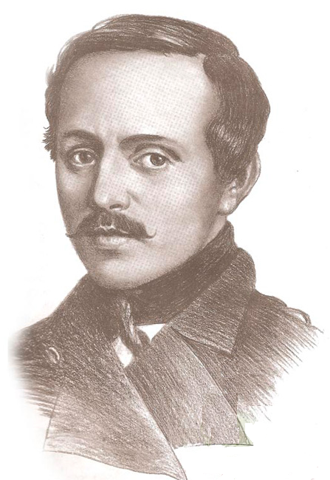
Михаил Юрьевич Лермонтов
Родился в ночь на 15 октября 1814 года в небольшом поместье Кропотовка, что находилось в Ефремовском уезде Тульской губернии. Отец был пехотным капитаном в отставке.
Мать Лермонтова долго не прожила после рождения сына и через 3 года умерла от частых болезней. Отец был вынужден уехать. Воспитанием Михаила занимала бабушка Елизавета Алексеевна. Она забрала внука в поместье «Тарханы», что находилось в Пензенской губернии. Мальчик быстро привык к одиночеству, так как сильно заболел и долгое время был прикован к кровати. В 10 лет он впервые увидел Кавказ, туда его привезла бабушка.
Образованием Михаила занималось много учителей – это и беглый грек, и пленный военный Наполеоновской армии, и домашний доктор, и французский эмигрант. В 1828 году он решил продолжить свое образование в Московском университетском Благородном павильоне, где опубликовал свою первую поэму. Через два года учебное заведение преобразовали в гимназию, и Лермонтов принял решение уйти оттуда.
В этом же году он поступает в Московский университет, но учился там недолго. Вместе с бабушкой Лермонтов уехал в Санкт-Петербург.
В 1832 году Лермонтов поступил в школу гвардейских юнкеров и прапорщиков, после которой получил звание корнета лейб-гвардии.
По окончанию учёбы Лермонтов переехал в Царское Село, где и написал множество своих произведений. С 1835 года его стихотворения печатают в различных изданиях. После бала у графини Лаваль происходит дуэль, после нее Лермонтова перевели по службе на Кавказ. В 1841 году, возвращаясь из отпуска в Санкт-Петербурге, заехал в Пятигорск, где и произошла роковая ссора с майором Мартыновым. В результате состоявшейся дуэли Лермонтов погиб. За свою короткую жизнь он написал много прекрасных произведений.

Slide 17
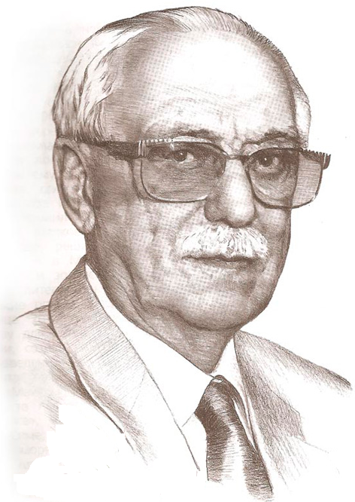
Сергей Владимирович Михалков
Писатель, поэт, драматург, председатель Союза писателей России, автор гимнов СССР, политический деятель.
Родился 13 марта 1913 года в Москве. Его семья имела дворянские корни. Писать стихи Сергей начал еще в детстве. Затем Сергей вместе с родителями переселился в Ставропольский край. Именно там, в 1928 году впервые было опубликовано стихотворение С. Михалкова.
Окончив школу, юный поэт возвратился в столицу. Стал сотрудником газеты «Известия». После печати поэмы «Дядя Степа» еще более прославился. В 1935 (год выхода поэмы) Михалков начинает учебу в Литературном институте. Буквально за несколько лет поэт стал известен по всему Союзу.
Когда же началась Великая Отечественная война, работал военным корреспондентом. После окончания войны появились известные стихи для детей.
Также он создавал детские пьесы, писал сценарии к мультфильмам. Тогда же В 1944 году после решения правительства сменить гимн, Михалков стал одним из авторов текста новой версии. Вторая редакция текста гимна вышла из-под пера Михалкова в 1977. Третья – в 2000.
(1913 - 2009)

Slide 18
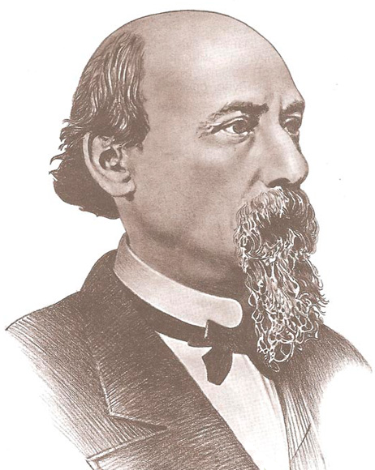
Некрасов Николай Алексеевич
Ввыдающийся русский поэт, прозаик, издатель. Родился 28.11.1821 года в местечке Немирово Подольской губернии. Отец Некрасова, небогатый дворянин, перевёз семью в родовое имение – село Грешнево. Здесь и прошли детские годы. Первым учителем Некрасова стала его мать старавшаяся привить ему любовь к русскому языку.
В 1832 Некрасова отдали в Ярославскую гимназию, однако из-за отказа отца вносить плату за обучение Некрасову пришлось покинуть гимназию после 5-го класса. В этот период Некрасов начал писать первые стихи.
В 1838 Некрасов уезжает в Петербург, где решил поступить в Петербургский университет. Узнав о самовольном поступке Некрасова, отец лишил его всякой материальной помощи. Чтобы как-то продержаться Некрасову пришлось за мизерную плату сочинять рассказы и стихи по заказу столичных издателей.
В 1845-1846 годах Некрасов сумел издать два альманаха “Физиология Петербурга” и “Петербургский сборник” в которых были напечатаны произведения Тургенева, Достоевского и др.
В 1847 году Некрасов приобрёл журнал «Современник» став его редактором и издателем. К сотрудничеству в журнале Некрасов привлёк лучших литераторов И.С Тургенева, А.И.Герцена, И.А. Гончарова. В этот период Некрасов активно пишет стихотворения посвященные тяжёлой жизни народа: “Железная дорога”, “Крестьянские дети”,”Мороз, Красный нос” и др.
В 1866 Некрасовым созданы поэмы «Кому на Руси жить хорошо», «Русские женщины», «Современники».
Умер Некрасов 8 января 1878 в Петербурге. Несмотря на сильный мороз, поэта провожало несколько тысяч человек.
28.11.1821 - 08.01. 1878

Slide 19
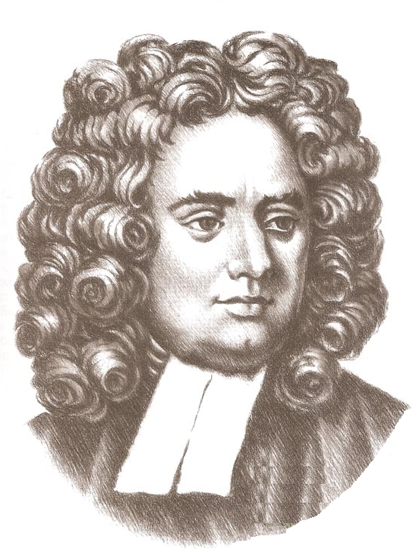
Свифт Джонатан
Джонатан Свифт — англо-ирландский писатель-сатирик, публицист, поэт и общественный деятель.
Наиболее известен как автор фантастической тетралогии «Путешествия Гулливера», в которой остроумно высмеял человеческие и общественные пороки.
(1667-1745)

Slide 20
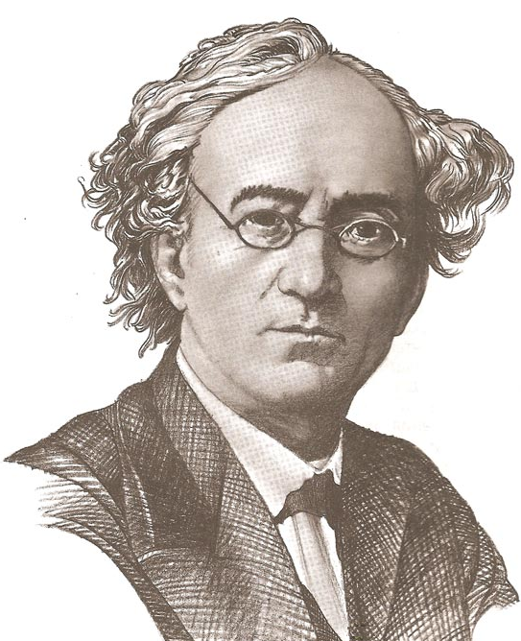
Федор Иванович Тютчев
Русский поэт, член-корреспондент Петербургской АН.
Федор Тютчев родился 5 декабря 1803 года в старинной дворянской семье, в имении Овстуг Брянского уезда Орловской губернии.
Юные годы Федя провел в Москве. Первоначальное образование получил дома под руководством поэта-переводчика С.Е. Раича. В 1821 году он блестяще закончил словесный факультет Московского университета. Вскоре поступил на службу в министерство иностранных дел, в 1822 г уехал за границу, получив назначение на скромную должность в русское посольство в Мюнхене. Служил также в Турине (Сардиния). Федор Иванович Тютчев скончался 27 июля 1873 года, в Царском Селе, ныне город Пушкин Ленинградской области.
(1803- 1873)

Slide 21
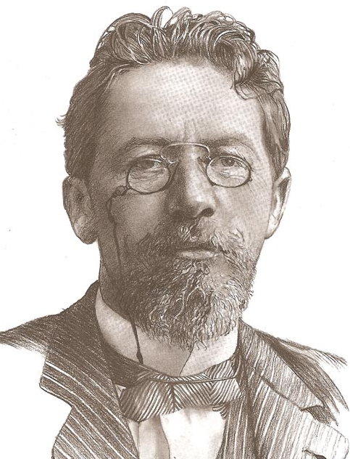
Антон Павлович Чехов
Русский писатель, драматург. Родился в Таганроге в семье купца. Дед Чехова еще в 1844 выкупил себя и свою семью из крепостной зависимости и сделал все, чтобы вывести детей «в люди». В семье больше внимания уделяли умственному развитию детей и общественным заботам. По вечерам пели хором, музицировали, мать любила театр, воспитывала в детях любовь к природе.
В 1876 семья переехала в Москву. Торговля приносила убытки, отец разорился. Антон Чехов в Таганроге закончил курс гимназии и репетиторством зарабатывал на жизнь. Переехав к родителям, поступил на медицинский факультет Московского университета, где учится у прославленных профессоров: Н.Склифософского, Г.Захарьина и др. По окончании университета в 1884 начинает практику уездного врача в Воскресенске (нынешний город Истра), в больнице известного доктора П.А.Архангельского. Затем работал в Звенигороде, временно заведовал больницей.
(1860-1904)

Slide 22
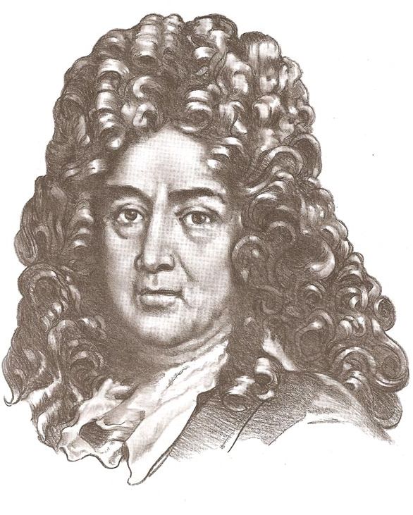
Шарль Перро
Перро Шарль, французский писатель. Родился 12 января 1628 в Париже, в богатой семье. Был тесно связан с Ж.Б.Кольбером, министром Людовика XIV, помогал ему в деятельности, направленной на поощрение наук и искусств. Его литературная слава основана на сборнике взятых из фольклора сказок – Сказки матушки Гусыни (1697).
Умер Перро в Париже 16 мая 1703.
(1628–1703)

